Slide 1





Sindikata e Bashkuar e Arsimit, Shkencës dhe Kulturës e Kosovës
Kliko «Fillo testin» dhe më pas kliko në njërën nga ikonat: Word, Excel apo Powerpoint për të vazhduar.
Sindikata e Bashkuar e Arsimit, Shkencës dhe Kulturës e Kosovës
Trajnimi: «Aplikimi i programeve kompjuterike në mësimdhënie»
Fillo testin
Gr. B
Rezultatet Word, Excel dhe Powerpoint
Pikët Word
Pikët Excel
Pikët Powerpoint

Slide 2

Kliko «Vazhdo» për të filluar testin në WORD
Vazhdo testin
Kthehu në fillim

Slide 3
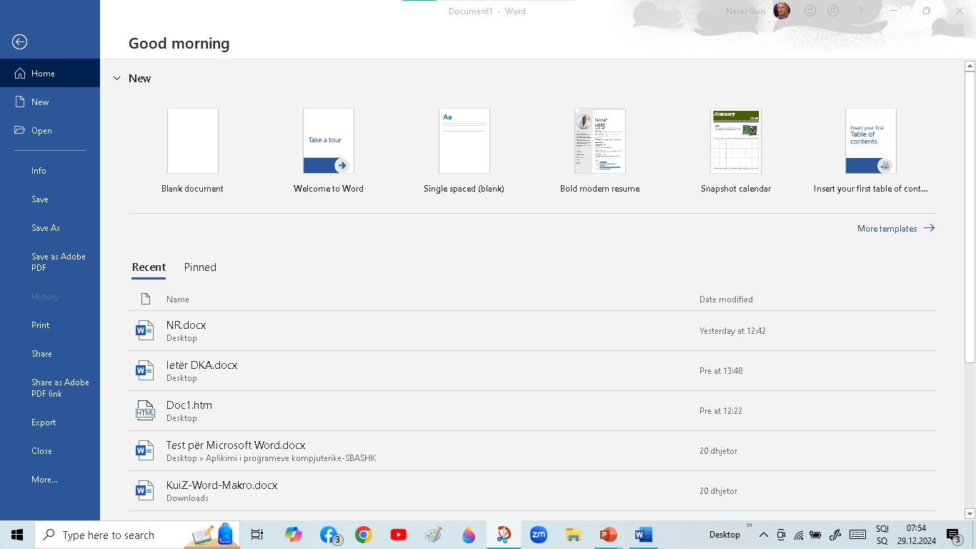
Kalo pyetjen
Tjetra
1. Kliko mbi komandën për hapjen e një dokumenti të ri.
Koha:45 sekonda
1
2
3
4
5

Slide 4
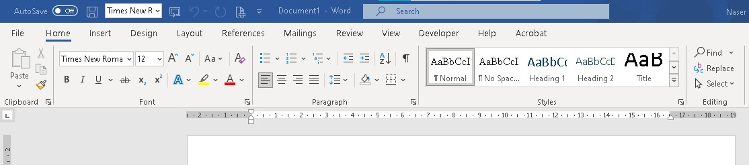
Kalo pyetjen
Tjetra
2. Cilën komandë duhet klikuar për të nënvizuar një tekst?
Koha:45 sekonda
1
2
3
4
5

Slide 5
Kalo pyetjen
Tjetra
3. Si mund të ndryshoni stilin e tekstit në Word?
Koha:45 sekonda
1
2
3
4
5

Slide 6
Ctrl+G dhe Ctrl+l
Ctrl + Z dhe Ctrl + D
Kalo pyetjen
Ctrl + C dhe Ctrl +V
Tjetra
Ctrl + Y dhe Ctrl + O
4. Cilat janë shkurtoret për të kopjuar dhe për të ngjitur tekst në Word?
Koha:45 sekonda
1
2
3
4
5

Slide 7
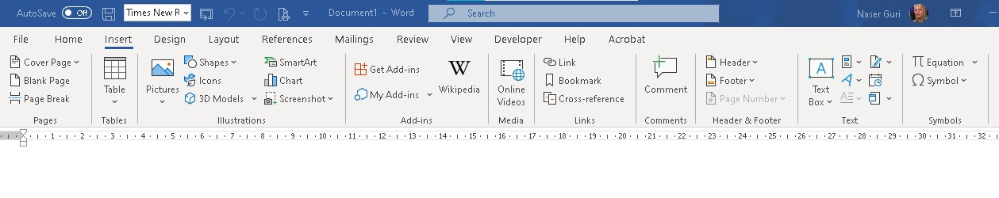
Kalo pyetjen
Tjetra
5. Si mund të shtoni një tabelë në një dokument Word?
1
2
3
4
5

Slide 8
Kalo pyetjen
Tjetra
6. Kliko mbi komandën për ndryshim të distancës në mes rreshtave.
1
2
3
4
5

Slide 9
Kalo pyetjen
Tjetra
7. Kliko mbi komandën për ndryshim të ngjyrës së shkronjave.
1
2
3
4
5

Slide 10
Kalo pyetjen
Tjetra
8. Kliko mbi komandën për të bërë tekstin më të pjerrët-italic
1
2
3
4
5

Slide 11
Kalo pyetjen
Tjetra
9. Kliko mbi komandën për krijimin e listës së numrimit?
1
2
3
4
5

Slide 12
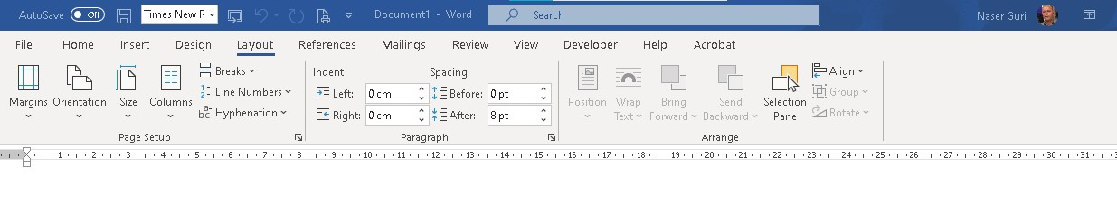
Kalo pyetjen
Tjetra
10. Kliko mbi komandën për krijimin e dy ose më shumë kolonave në një dokument?
1
2
3
4
5

Slide 13
Kalo pyetjen
Tjetra
11. Kliko mbi komandën për caktim të dimenzionit të letrës.
1
2
3
4
5

Slide 14
Kalo pyetjen
Tjetra
12. Kliko mbi komandën për ndryshim të orientimit të fletës.
1
2
3
4
5

Slide 15
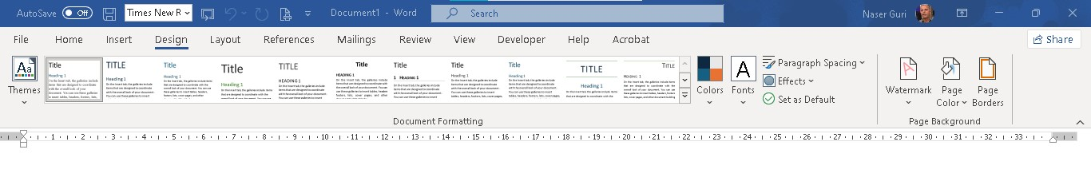
Kalo pyetjen
Tjetra
13. Kliko mbi komandën për të vendosur një mesazh në prapavi të dokumentit?
1
2
3
4
5

Slide 16
Kalo pyetjen
Tjetra
14. Kliko mbi komandën për rregullimin e distancës në mes të paragrafëve?
1
2
3
4
5

Slide 17
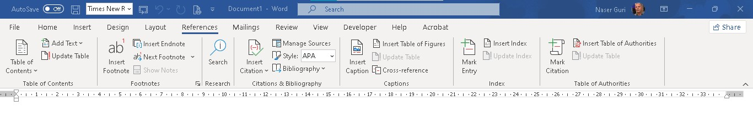
Kalo pyetjen
Tjetra
15. Ku duhet klikuar për të kërkuar një web faqe?
1
2
3
4
5

Slide 18
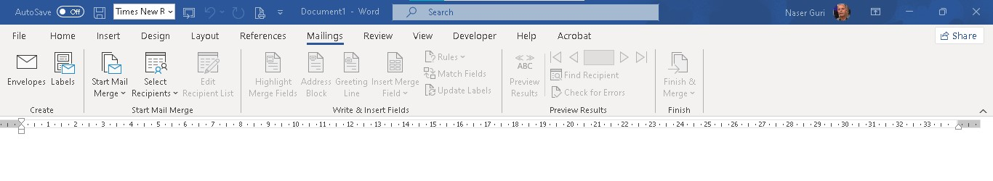
Kalo pyetjen
Tjetra
16. Kliko mbi komandën për krijimin e etiketave.
1
2
3
4
5

Slide 19
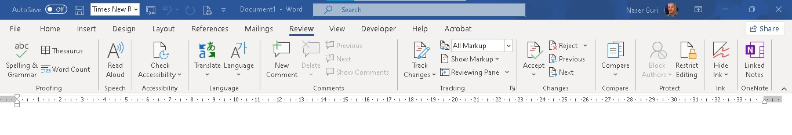
Kalo pyetjen
Tjetra
17. Kliko mbi komandën për numrimin e fjalëve?
1
2
3
4
5

Slide 20
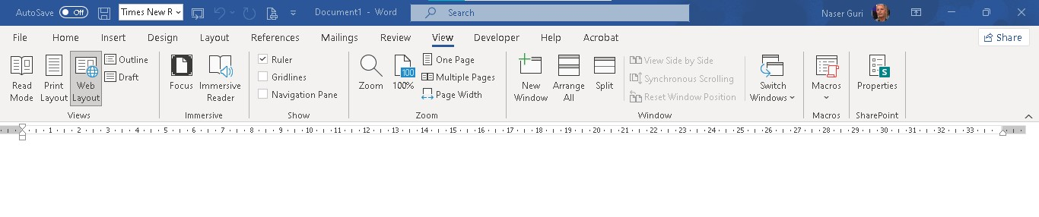
Kalo pyetjen
Tjetra
18. Klikoni mbi grupin që tregon pamjet e dokumentit për printim.
1
2
3
4
5

Slide 21
Kalo pyetjen
Tjetra
19. Kliko mbi komandën për vendosjen e një kutie të tekstit.
1
2
3
4
5

Slide 22
Kalo pyetjen
Tjetra
20. Kliko mbi komandën për printim e një dokumenti.
1
2
3
4
5

Slide 23
Kthehu te pyetjet e kaluara
Rezultatet Word
Kthehu në fillim

Slide 24

FILLO TESTIN EXCEL
Vazhdo
Kthehu në fillim

Slide 25
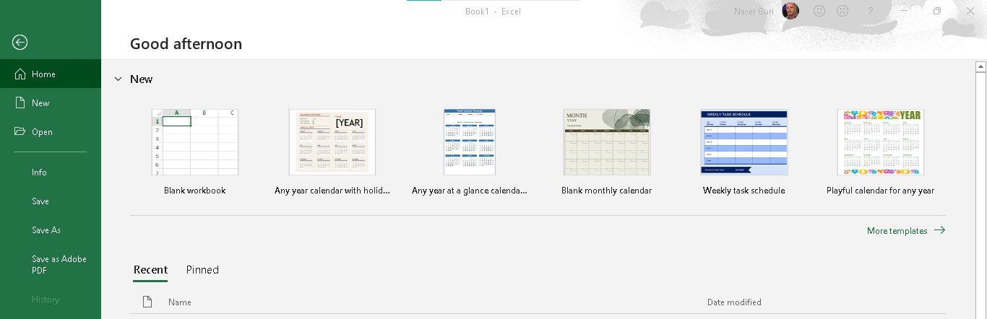
Kalo pyetjen
Tjetra
1. Kliko mbi komandën për hapjen e një flete punuese të zbrazët.
1
2
3
4
5

Slide 26
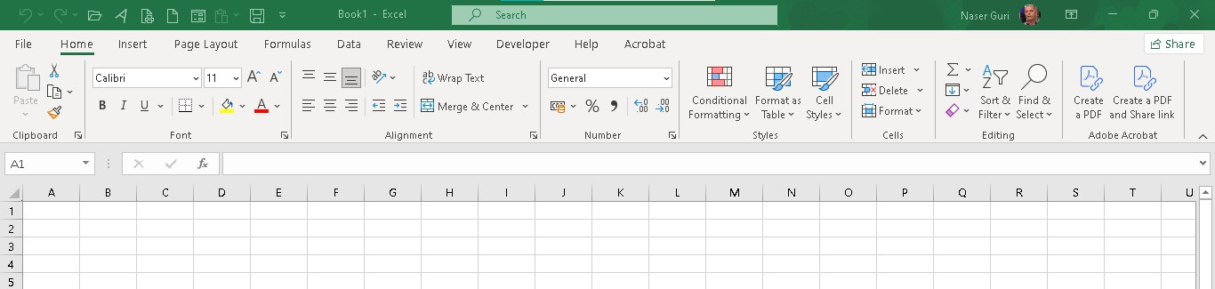
Kalo pyetjen
Tjetra
2. Kliko mbi qelizën A1.
1
2
3
4
5

Slide 27
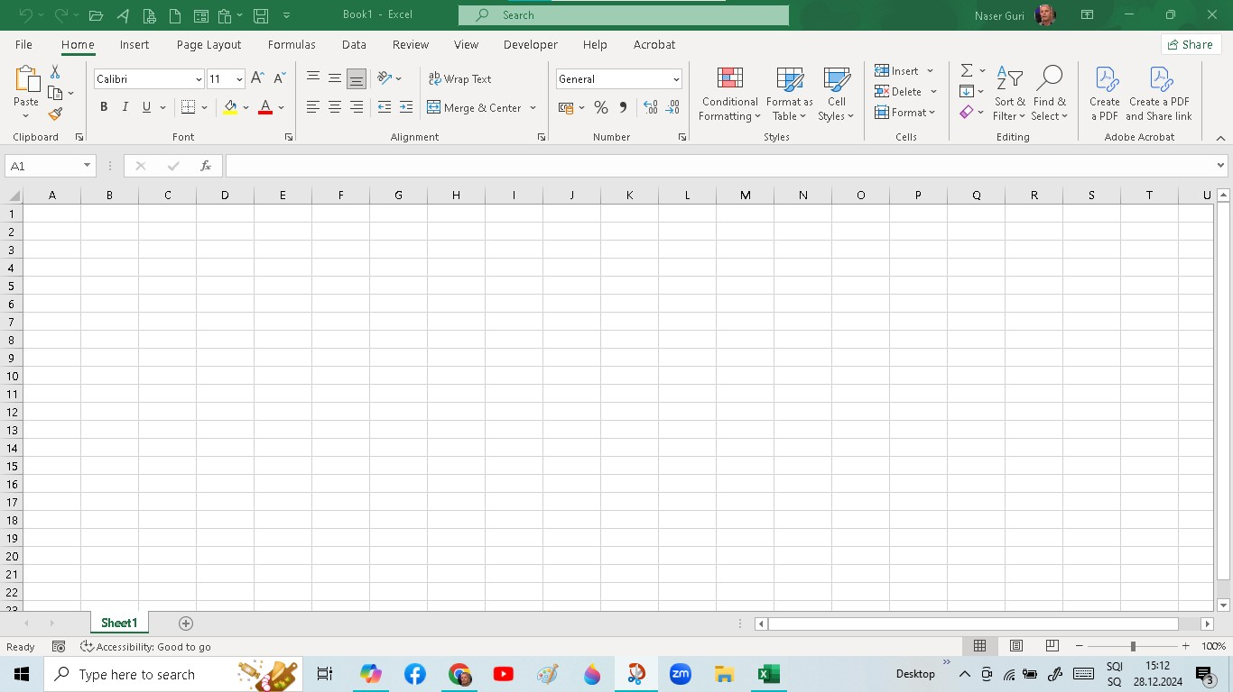
Kalo pyetjen
Tjetra
3. Kliko komandën që zëvendëson CTRL+V.
1
2
3
4
5

Slide 28
Kalo pyetjen
Tjetra
4. Kliko mbi komandën që zëvendëson CTRL+C.
1
2
3
4
5

Slide 29
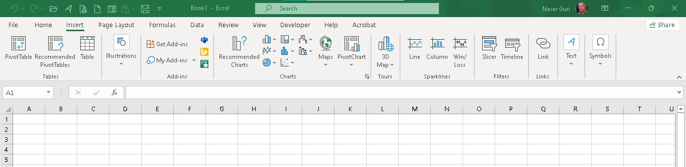
Kalo pyetjen
Tjetra
5. Kliko mbi komandën për aktivizimin e tabelës pivot.
1
2
3
4
5

Slide 30
Kalo pyetjen
Tjetra
6. Kliko mbi grupin ku ndodhen format.
1
2
3
4
5

Slide 31
Kalo pyetjen
Tjetra
7. Kliko mbi komandën për vendosjen e simboleve.
1
2
3
4
5

Slide 32
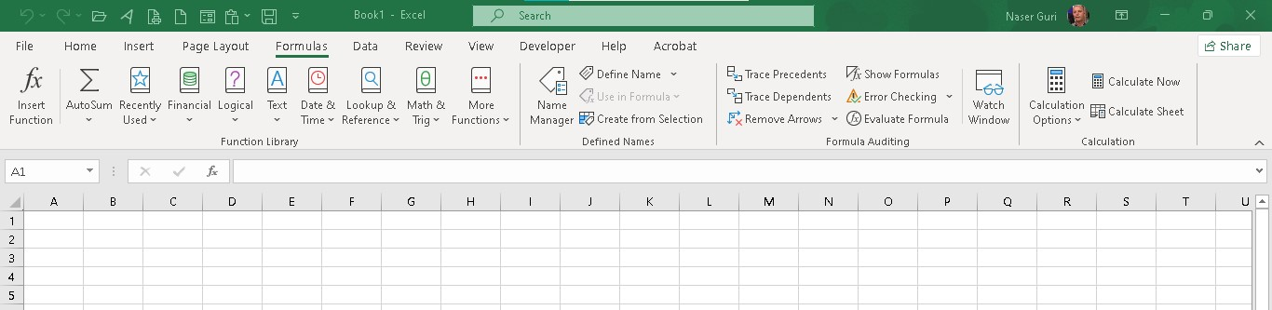
Kalo pyetjen
Tjetra
8. Kliko mbi komandën që e zëvendëson funksionin ALT+=.
1
2
3
4
5

Slide 33
Kalo pyetjen
Tjetra
9. Kliko mbi komandën që shfaq punën e kryer së fundmi.
1
2
3
4
5

Slide 34
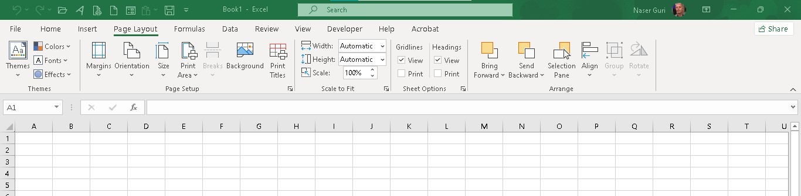
Kalo pyetjen
Tjetra
10. Cilën komandë duhet klikuar për ta shfaqur një tekst apo figurë në ball (Front)?
1
2
3
4
5

Slide 35
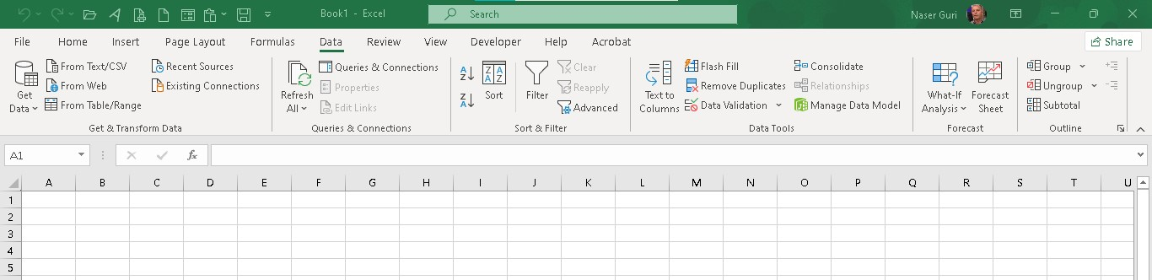
Kalo pyetjen
Tjetra
11. Cilën komandë duhet klikuar për të filluar tekstin nga A në Z dhe anasjelltas.
1
2
3
4
5

Slide 36
Kalo pyetjen
Tjetra
12. Nëse psh. kemi të shënuar emrin dhe mbiemrin në një kolonë po duam ti ndajmë në dy kolona ku duhet klikuar?
1
2
3
4
5

Slide 37
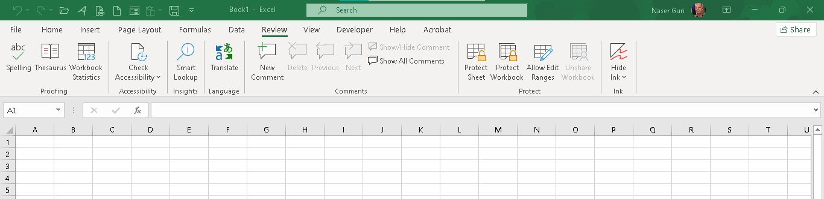
Kalo pyetjen
Tjetra
13. Cilën komandë duhet klikuar për ta mbrojtur Workbookin.
1
2
3
4
5

Slide 38
Kalo pyetjen
Tjetra
14. Në cilin grup të komandave duhet klikuar për të kopjuar, ngjitur dhe prerë një tekst?
1
2
3
4
5

Slide 39
Kalo pyetjen
Tjetra
15. Cilën komandë duhet klikuar për të numruar qelizat, formulat etj. në mënyrë automatike?
1
2
3
4
5

Slide 40
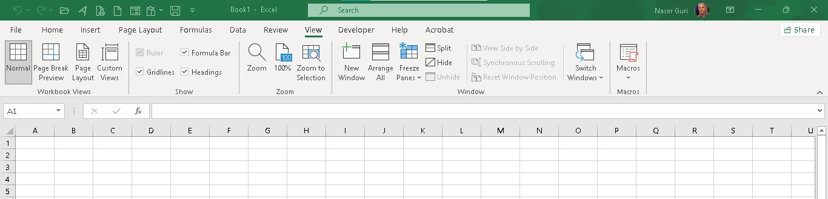
Kalo pyetjen
Tjetra
16. Cilën komandë duhet klikuar për ta fshehur dritaren në përdorim?
1
2
3
4
5

Slide 41
Kalo pyetjen
Tjetra
17. Kur kemi disa dritare të hapura dhe duam ti shohim të gjitha përnjëherë ku duhet të klikojmë?
1
2
3
4
5

Slide 42
Kalo pyetjen
Tjetra
18. Cili grup i komandave mundëson ndryshimin e margjinave?
1
2
3
4
5

Slide 43
Kalo pyetjen
Tjetra
19. Klikoni në komandën që bën selektimin e gjithë sipërfaqes së punës?
1
2
3
4
5

Slide 44
Kalo pyetjen
Tjetra
20. Klikoni në komandën që shfaq shkronjat e kolonave dhe numrat e rreshtave?
1
2
3
4
5

Slide 45
Kthehu te pyetjet e kaluara
Rezultatet Excel
Kthehu në fillim

Slide 46

Fillo testin për Powerpoint
Vazhdo
Kthehu në fillim

Slide 47
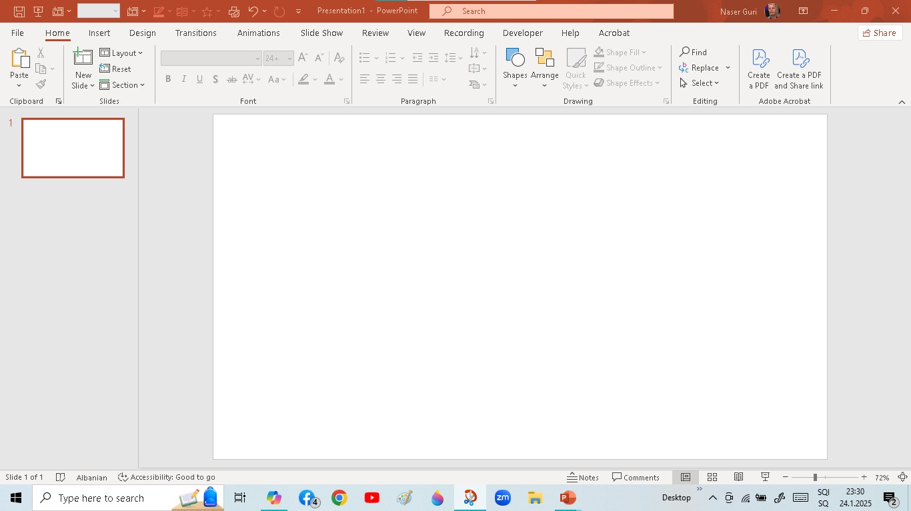
Kalo pyetjen
Tjetra
1. Cila komandë e zëvendëson shkurtesën Ctrl + M?
1
2
3
4
5

Slide 48
Kalo pyetjen
Tjetra
2. Cila komandë përdoret për të grupuar objektet?
1
2
3
4
5

Slide 49
Kalo pyetjen
Tjetra
3. Në cilin grup të menysë Home ndodhet komanda për selektim të sipërfaqes punuese?
1
2
3
4
5

Slide 50
Kalo pyetjen
Tjetra
4. Kliko mbi komandën për ndarjen e prezantimit në sektorë?
1
2
3
4
5

Slide 51
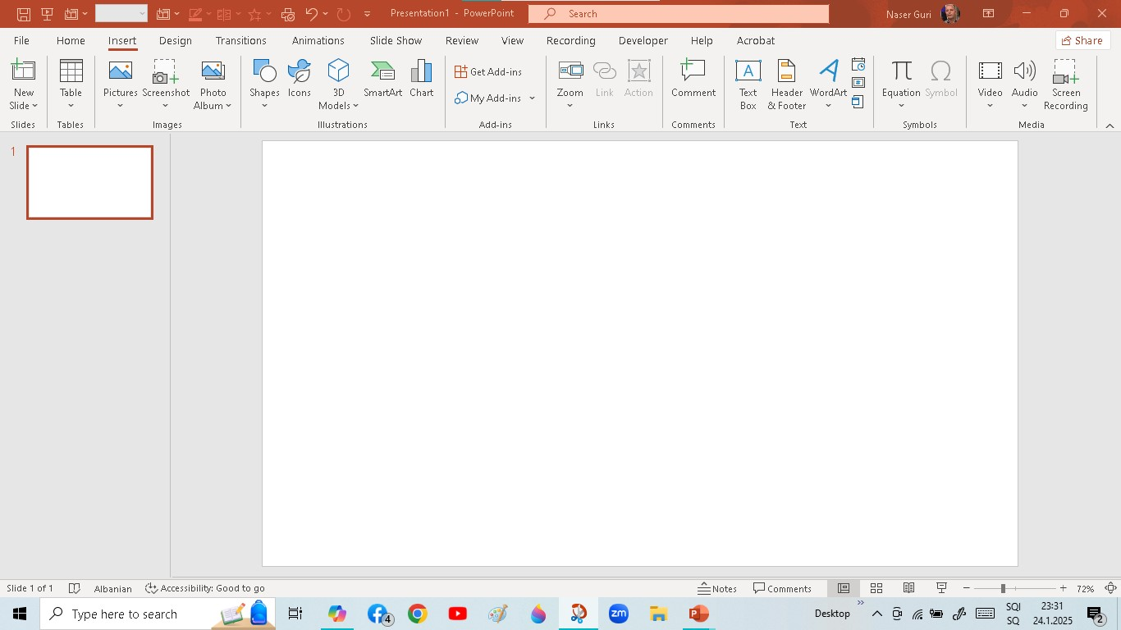
Kalo pyetjen
Tjetra
5. Cila komandë përdoret për të shtuar një ikonë të parazgjedhur nga powerpointi?
1
2
3
4
5

Slide 52
Kalo pyetjen
Tjetra
6. Si mund të futni një simbol në PowerPoint?
1
2
3
4
5

Slide 53
Kalo pyetjen
Tjetra
7. Si mund të shtoni një text box në një slide në PowerPoint?
1
2
3
4
5

Slide 54
Kalo pyetjen
Tjetra
8. Si mund të futni një video në një slide?
1
2
3
4
5

Slide 55
Kalo pyetjen
Tjetra
9. Si mund të shtoni një formë në një slide në PowerPoint?
1
2
3
4
5

Slide 56
Kalo pyetjen
Tjetra
10. Cila komandë përdoret për të vendosur hederin dhe futerin?
1
2
3
4
5

Slide 57
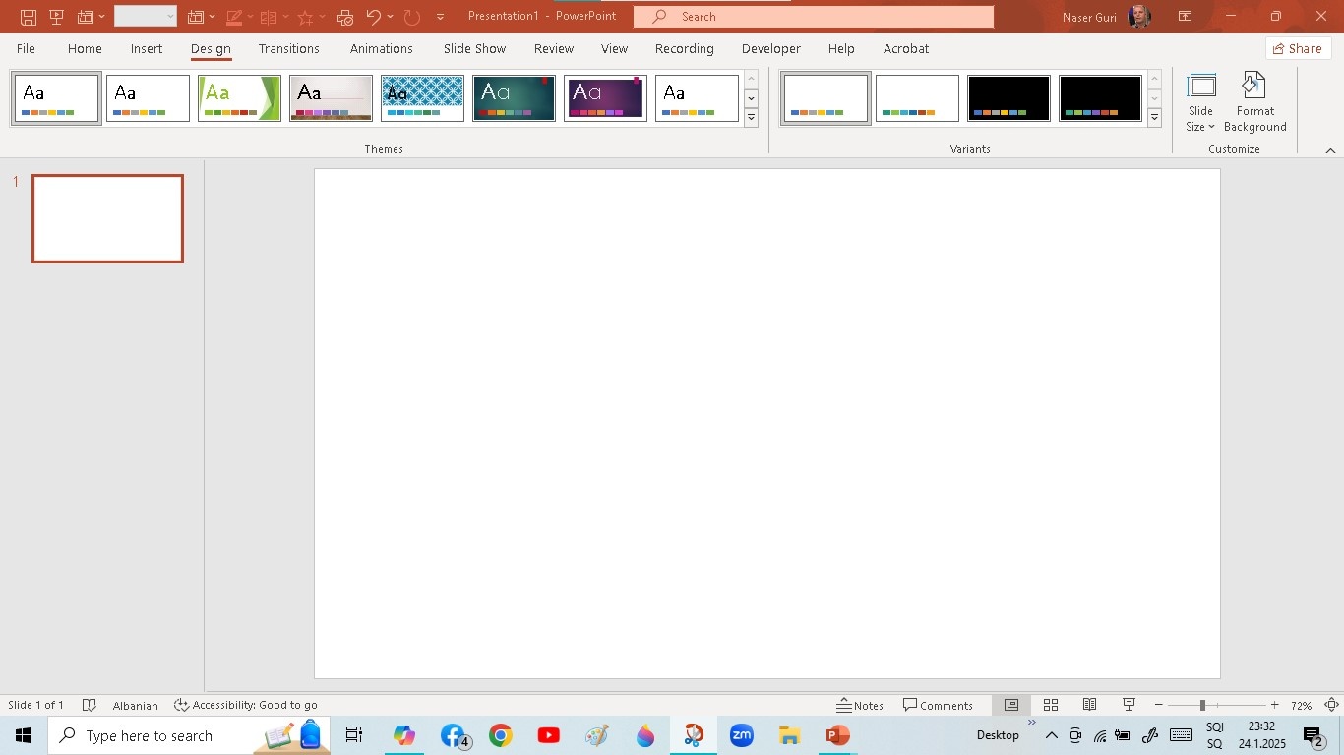
Kalo pyetjen
Tjetra
11. Cila komandë përdoret për të rregulluar prapavinë e slaidit?
1
2
3
4
5

Slide 58
Kalo pyetjen
Tjetra
12. Në cilën meny gjendet grupi i komandave që përdoret për të ndryshuar sfondin e një slaidi apo krejt prezantimit?
1
2
3
4
5

Slide 59
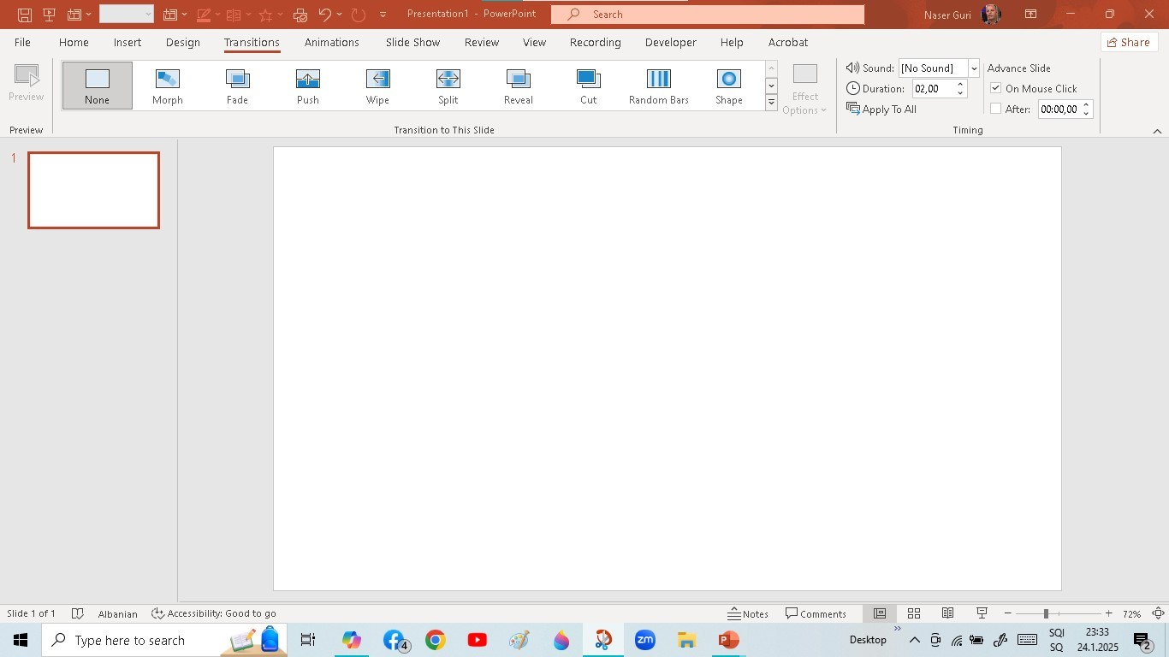
Kalo pyetjen
Tjetra
13. Si mund të shtoni efektin e tranzicionit «ndarje» të slide-ve?
1
2
3
4
5

Slide 60
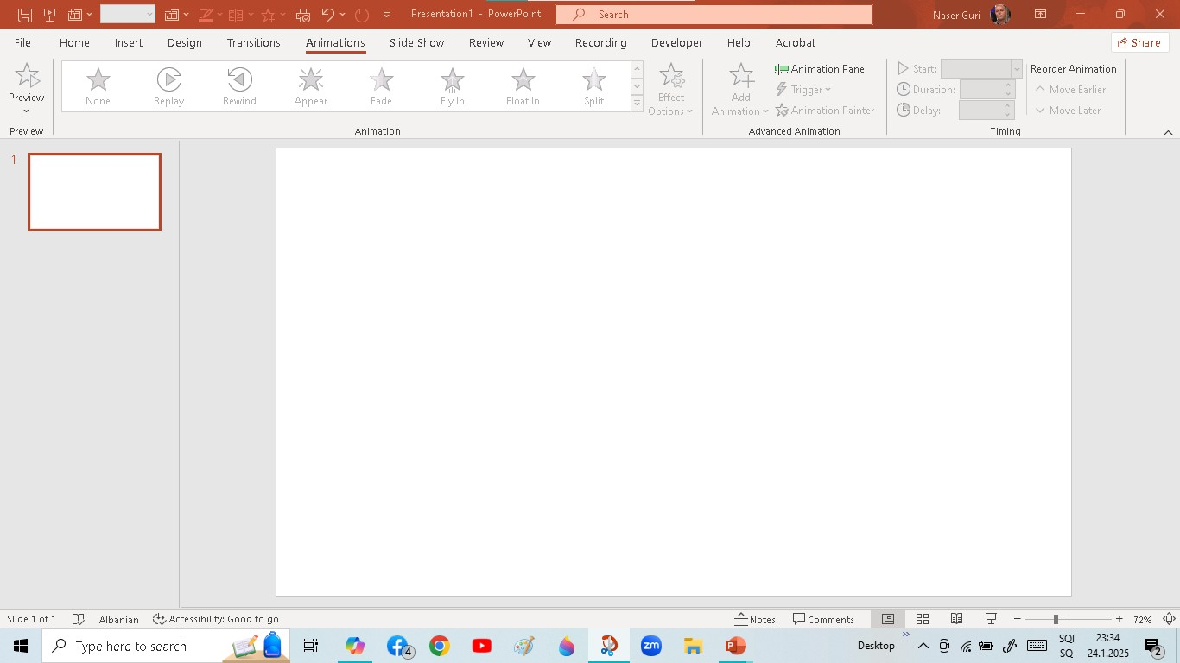
Kalo pyetjen
Tjetra
14. Cila menu përdoret për të shtuar një animacion?
1
2
3
4
5

Slide 61
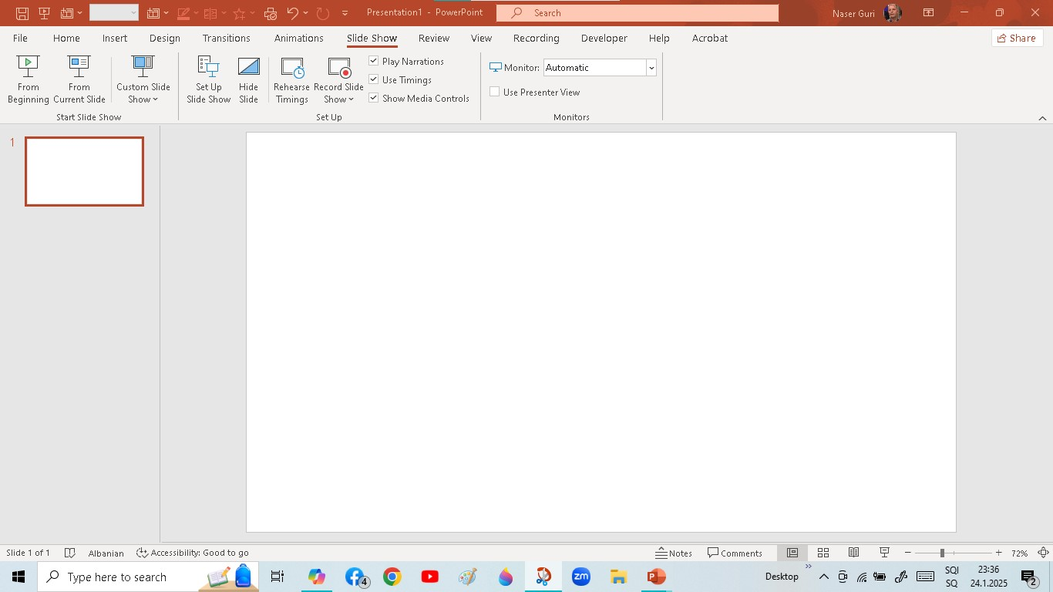
Kalo pyetjen
Tjetra
15. Cila komandë përdoret për startimin e slaidshow nga fillimi?
1
2
3
4
5

Slide 62
Kalo pyetjen
Tjetra
16. Ku mund të shohim numrin e slajdeve ?
1
2
3
4
5

Slide 63
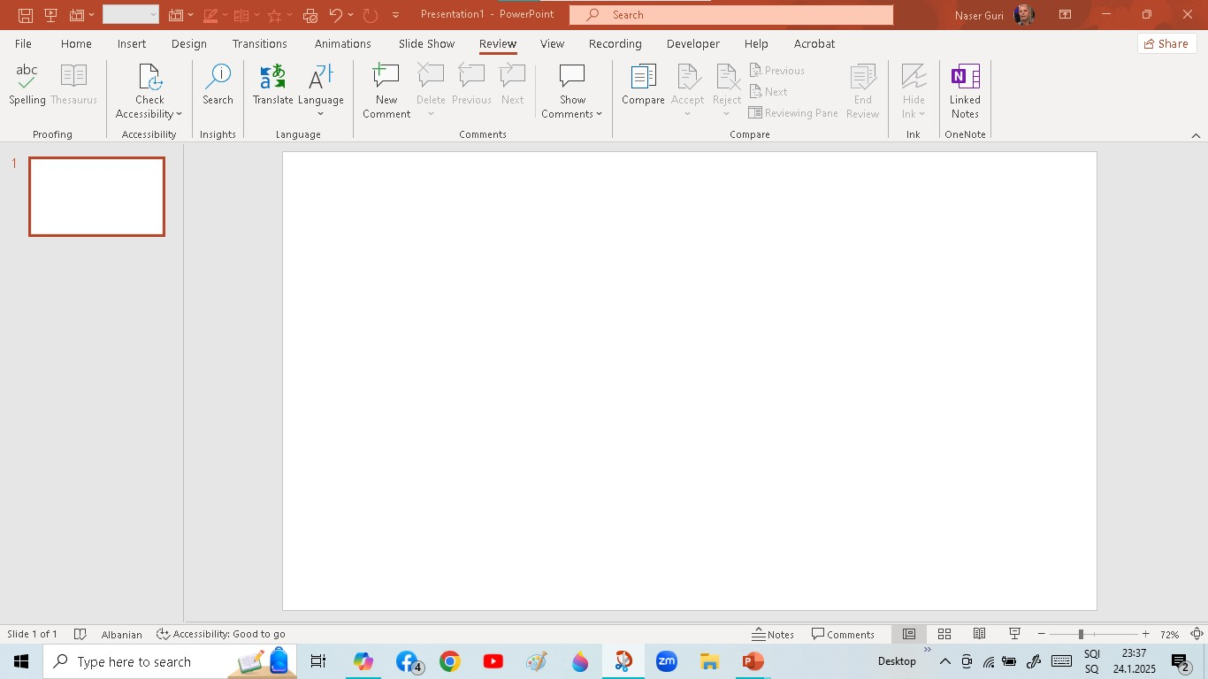
Kalo pyetjen
Tjetra
17. Cila komandë përdoret për drejtëshkrim?
1
2
3
4
5

Slide 64

Kalo pyetjen
Tjetra
18. Në cilin grup të menysë VIEW ndodhen komandat për ndryshimin e ngjyrave?
1
2
3
4
5

Slide 65
Kalo pyetjen
Tjetra
19. Ku duhet klikuar për zmadhimin e pamjes në përmasat e dritares (Window)?
1
2
3
4
5

Slide 66
Kalo pyetjen
Tjetra
20. Ku duhet klikuar për të aktivizuar Slide Master?
1
2
3
4
5

Slide 67
Kthehu te pyetjet e kaluara
Rezultatet Powerpoint
Kthehu në fillim

